Slide 1


DESARROLLO DE LA MORAL EN LA INFANCIA
Elaborado por: Laura Esthefany Amador Ledezma

Slide 2
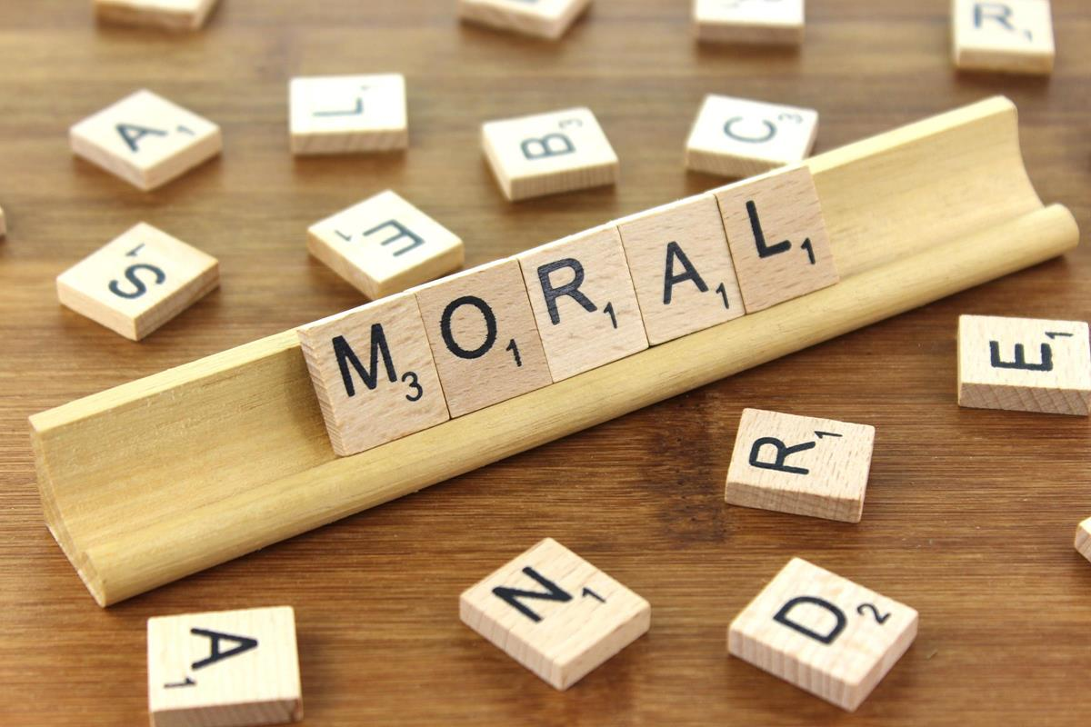
INDICE
INDICE
DEFINICIONES DE MORAL
APROXIMACIONES GENERALES SOBRE EL DESARROLLO MORAL
TEORÍA DEL DESARROLLO COGNITIVO DE PIAGET
TEORÍA DEL DESARROLLO MORAL DE KOHLBERG
CONCLUSIONES
BIBLIOGRAFIA

Slide 3
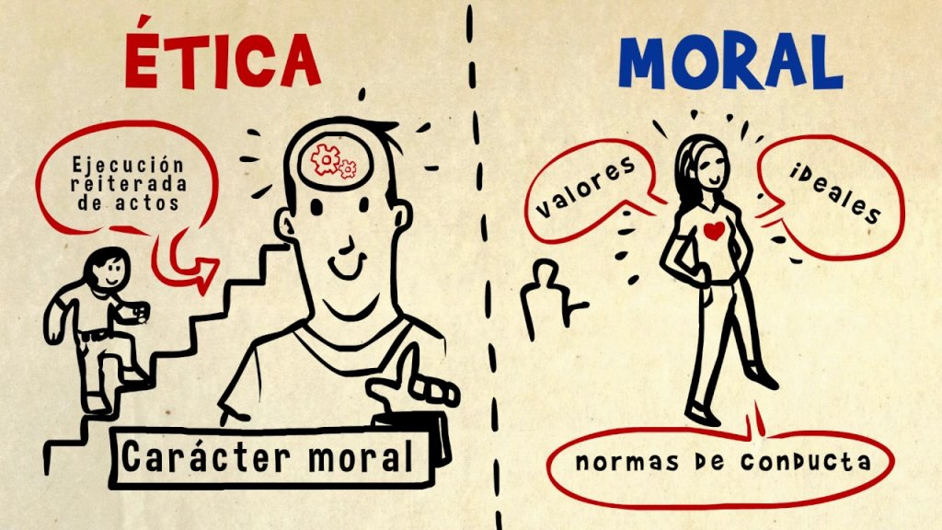
DEFINICIONES DE MORAL
1. Disciplina filosófica que estudia el comportamiento humano en cuanto al bien y el mal.
2. Conjunto de costumbres y normas que se consideran buenas para dirigir o juzgar el comportamiento de las personas en una comunidad.
Palabra de origen latino, que proviene del términos moris (“costumbre”)
Se trata de un conjunto de creencias, costumbres, valores y normas que funciona como una guía para obrar.
Orienta acerca de que acciones son correctas e incorrectas
Ética Moral

Slide 4
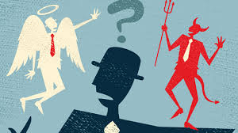
APROXIMACIONES GENERALES SOBRE EL DESARROLLO MORAL
En el desarrollo infantil uno de los procesos más importantes es el desarrollo moral, que es entendido como socialización, es decir, el aprendizaje por parte del niño y del adolescente, de las normas
misma sociedad la que impone las normas para una convivencia satisfactoria
Se plantea por lo consiguiente la dualidad:
  Lo moralmente aceptado se traduce en bienestar para el hombre y la sociedad
  Lo moralmente malo se considera que perjudica hombre y a la sociedad
(Vallejo, 1981)

Slide 5
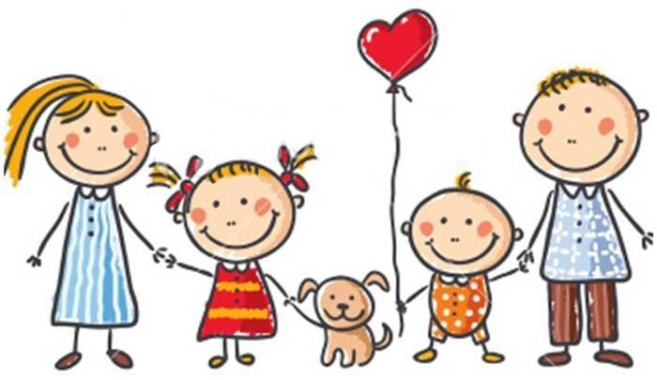
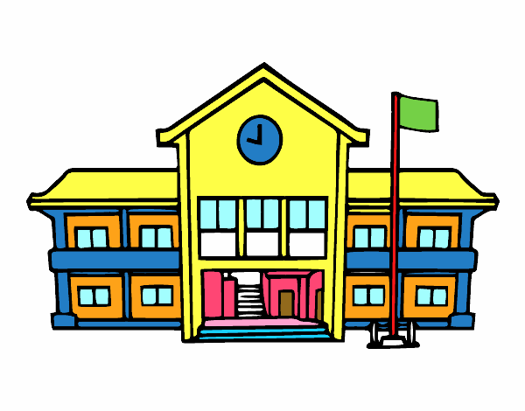
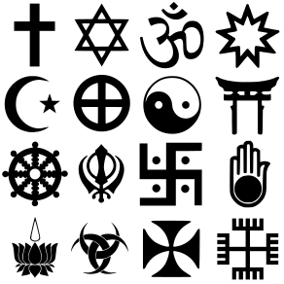
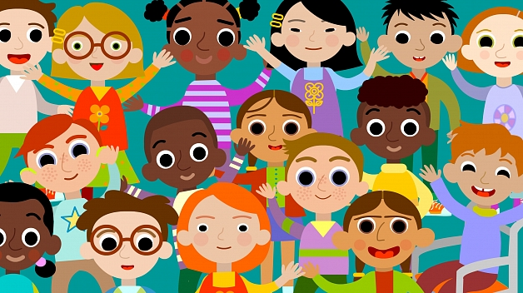
Factores influyentes en la construcción moral:
  Familia
  Escuela
  Amigos
  Religión
  Profesores
La moral que cada persona posee difiere de una a otra, aunque las etapas por las cuales se pasa para lograr una formación moral son las mismas para todos.
(Papalia y Olds, 1999)

Slide 6
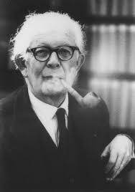
TEORÍA DEL DESARROLLO COGNITIVO DE PIAGET
¿Quién es Piaget?
  Psicólogo, epistemólogo, y biólogo de nacionalidad suiza
  Precursor de la epistemología genética
  Centralizo su trabajo en el estudio de la infancia y la creación de su teoría constructivista del desarrollo de los conocimientos
¿Qué es la teoría del desarrollo cognitivo?
  Teoría sobre la naturaleza y el desarrollo de la inteligencia humana
  Plantea que la infancia del individuo juega un papel vital y activo con el crecimiento de la inteligencia, y que el niño aprende a través de hacer y explorar activamente
En psicología se estudia el desarrollo de la moral en relación con el desarrollo cognoscitivo el juicio moral se desarrolla a medida que se da el crecimiento cognoscitivo

Slide 7
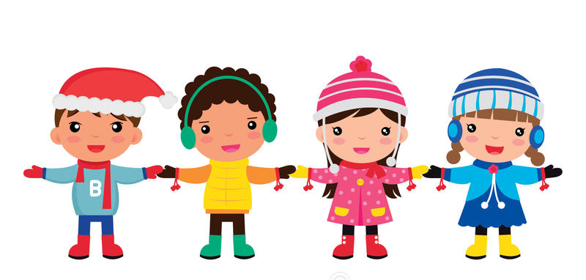
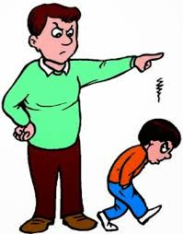
1.Moral y reglas
Toda moral consiste en un sistema de reglas y la esencia de cualquier moralidad hay que buscarla en el respeto que el hombre adquiere hacia estas reglas
Concepto de la moral del deber ser, que se expresa en reglas
Hay dos etapas en lo concerniente a reglas:
  Primera o heterónoma: Período que va hasta el final de la infancia y su obligatoriedad emana no de la regla en si, sino del respeto que inspira el adulto y esto permanece como algo externo a la persona.
  Segunda o autónoma: Se establece al final de la infancia y se considera como la posibilidad de creación o cambio de la norma de acuerdo al consenso. La cooperación entre iguales da lugar además al respeto mutuo y al respeto de la norma como producto del consenso.
(Piaget, 1974)

Slide 8
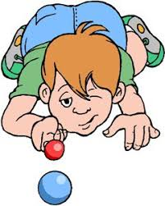
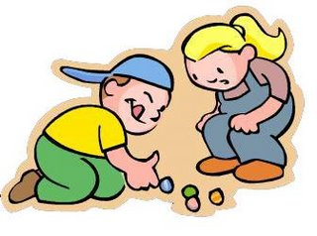
En la práctica de las reglas existen 4 estadios sucesivos:
  Motor e individual: El niño actúa en función de sus propios deseos y sus costumbres motrices. El juego sigue siendo individual, no se puede hablar más que de reglas motrices y no hay reglas propiamente colectivas
  Egocéntrico: El niño juega bien, individualmente, sin preocuparse por encontrar compañeros de juego, se relaciona bien con otros niños, pero no intenta dominarlos ni buscar uniformidad en las distintas maneras de jugar
  Cooperación naciente: Aparece a los 7 u 8 años, cada jugador intenta a partir de aquel momento, dominar a sus vecinos
  Codificación de las reglas: Aparece hacia los 11 o 12 años, allí el código de las reglas a seguir es concreto por la sociedad entera
    (Piaget, 1974)

Slide 9
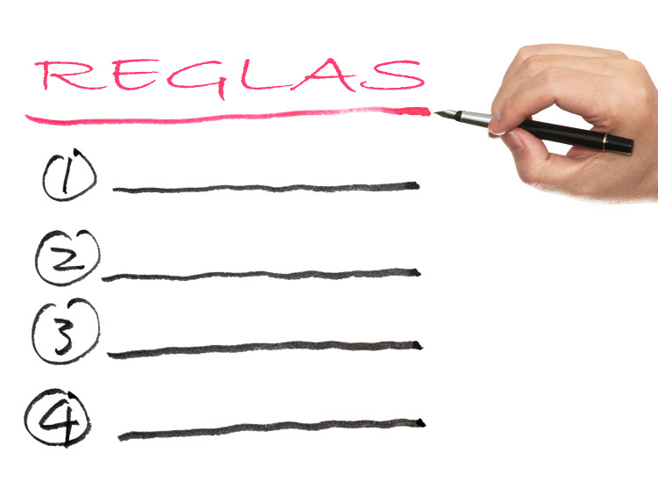
En la conciencia de la regla, el autor plantea 3 estadios:
  Primero estadio: La regla no es colectiva todavía, porque es puramente motriz, o porque en cierto modo se sigue inconscientemente.
  Segundo estadio: La regla se considera sagrada e intangible, de origen adulto y de esencia eterna; toda modificación propuesta, el niño la considera transgresión.
  Tercer estadio: La regla está considerada como una ley debida al consentimiento mutuo, que es obligatorio respetar si se quiere respetar, pero que se puede trasformar a voluntad y a condición que participe la opinión general.
De esta forma la regla colectiva es en primer lugar, algo exterior al individuo y por consiguiente algo sagrado, después se interioriza poco a poco y aparece en esta misma medida como el libre producto del consentimiento mutuo y de la conciencia autónoma
(Piaget, 1973).

Slide 10
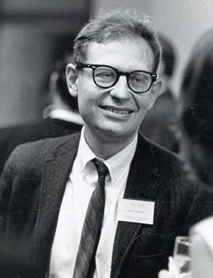
TEORÍA DEL DESARROLLO MORAL DE KOHLBERG
¿Quién es Kohlberg?
  Psicólogo y el doctorado en filosofía.
  Realiza una tesis doctoral acerca del desarrollo del juicio moral.
¿Qué es la teoría del desarrollo moral?
  Teoría sobre la naturaleza y el desarrollo de la inteligencia humana
  Plantea que la infancia del individuo juega un papel vital y activo con el crecimiento de la inteligencia, y que el niño aprende a través de hacer y explorar activamente
En psicología se estudia el desarrollo de la moral en relación con el desarrollo cognoscitivo el juicio moral se desarrolla a medida que se da el crecimiento cognoscitivo

Slide 11

1.Razonamiento Moral
Una persona resuelve los dilemas éticos que se le presentan en la vida conforme a su nivel de razonamiento moral
El avance en el razonamiento moral depende del avance en el razonamiento lógico; la etapa lógica de una persona pone un cierto tope o límite para la etapa moral que pueda alcanzar.
Mientras que el desarrollo lógico es necesario para el desarrollo moral y le impone límites, la mayoría de los individuos están más altos en la etapa lógica que lo que están en la etapa moral.
Todos los niños se desarrollan a través de la misma secuencia, independientemente de sus experiencias particulares, su familia o su cultura
El juicio moral es un proceso que permite reflexionar sobre los propios valores y ordenarlos en una jerarquía lógica, especialmente cuando se enfrenta un dilema moral
(Higgins, Kohlberg y Power, 1989)

Slide 12
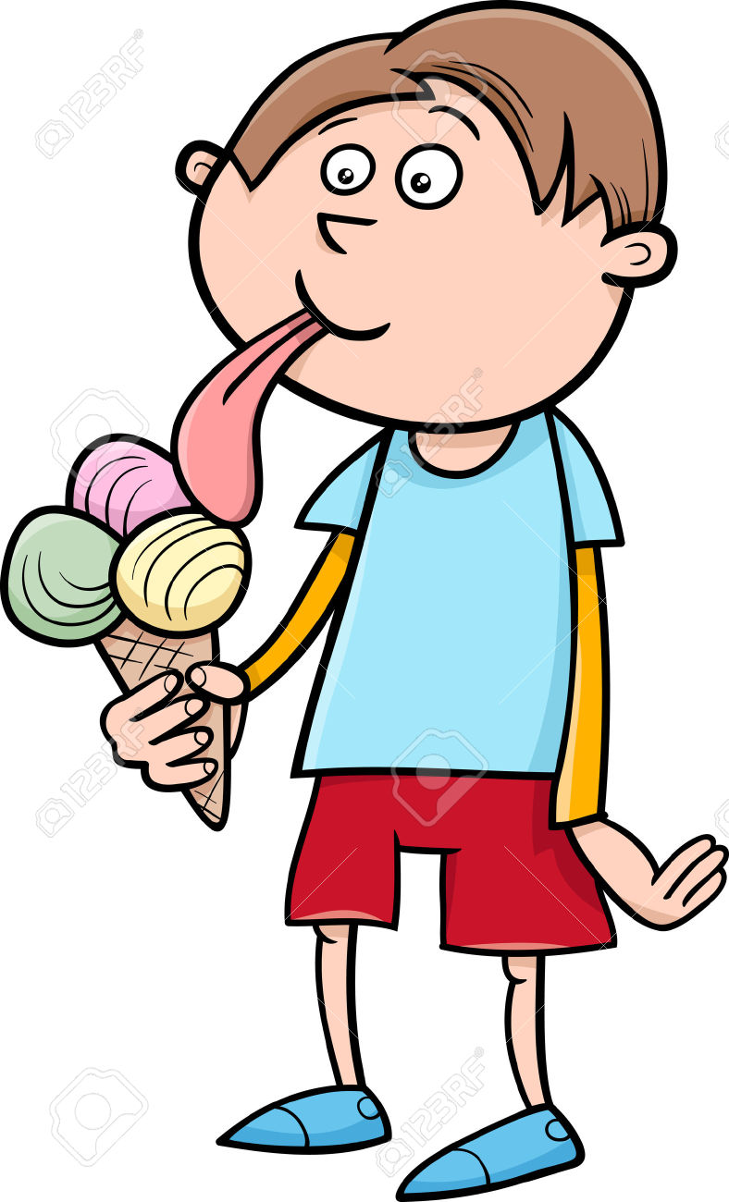
2. Niveles y estadios
Nivel I Pre convencional (de los 4 a los 10 años) :
En este nivel el niño responde a las reglas culturales y las etiquetas de bueno y malo, correcto o equivocado, pero interpreta estas etiquetas en términos de las consecuencias hedonísticas o físicas de la acción (castigo, recompensa, intercambio de favores), o en términos del poder físico de quienes anuncian las reglas y etiquetas.
El énfasis en este nivel se halla en el control externo, y el punto de partida del juicio moral son las necesidades del yo.

Slide 13
Este nivel se divide en dos estadios.
  Etapa 1: Orientación de obediencia por castigo o modalidad heterónoma
    Las consecuencias físicas de una acción determinan la bondad o maldad, sin considerar el significado humano o el valor de estas consecuencias.
    Los niños que se encuentran en esta etapa desconocen los motivos de una acción y se centran en la forma física o sus consecuencias
    Con relación al punto de vista egocéntrico, el niño no considera los intereses de otros ni reconoce que difieren de los propios; no relaciona dos puntos de vista.
    Un ejemplo de esta etapa podría ser que un niño no dice malas palabras porque la mamá se enoja con él.
  Etapa 2: La orientación instrumental relativista:
    La acción correcta consiste en aquello que satisface las propias necesidades y ocasionalmente las de otros. Relaciones humanas vistas en términos mercantilistas.
    Los elementos de igualdad, reciprocidad y mutuo compartir están presentes pero siempre son interpretados en forma pragmática. La reciprocidad es un asunto de "me das y yo te doy", no de lealtad, gratitud o justicia.
    Un ejemplo sería que el niño recoge sus juguetes porque la mamá le va a dar un premio, es decir hay una regla establecida.

Slide 14
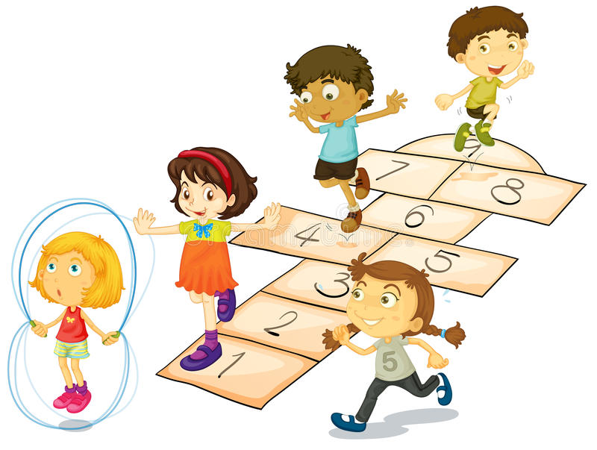
Nivel II Convencional(10 a 13 años):
  Mantiene las expectativas de la familia, grupo o nación, que se perciben como algo valioso por su propio derecho, sin considerar las consecuencias obvias o inmediatas.
  Se enfocan en los problemas morales desde la perspectiva de un miembro de la sociedad, tomando en consideración lo que el grupo o la sociedad espera del individuo como miembro u ocupante de un rol.
  El sujeto se identifica con la sociedad y el punto de partida del juicio moral son las reglas del grupo. Los niños quieren agradar a otras personas.
  Aún observan los estándares de otros pero los han interiorizado hasta cierto nivel. Ahora quieren que las personas cuyas opiniones son importantes para ellos, los consideren "buenos".

Slide 15
Este nivel se divide en las siguientes etapas:
  Etapa 3: La orientación de concordancia interpersonal o de "Niño(a) bueno”
    El buen comportamiento es aquel que complace o ayuda a otros y es aprobado por ellos
    El comportamiento frecuentemente es juzgado por la intención y se convierte en algo importante por ser primera vez. Lo correcto también es lo justo
    La perspectiva individualista concreta hace que el individuo distinga los intereses propios de los de la autoridad y de los otros.
    Un ejemplo es que el niño no come en clase porque al profesor no le gusta, y lo consideraría un niño malo.
  Etapa 4: La orientación de "ley y orden“
    Hay una orientación hacia la autoridad, las reglas fijas y el mantenimiento del orden social
    El comportamiento correcto consiste en hacer el propio deber, mostrar respeto por la autoridad, y mantener un orden social dado que se justifica en si mismo
    Se mantiene el funcionamiento del sistema "que pasaría si todos lo hicieran"; imperativo de cumplir las obligaciones definidas de cada uno

Slide 16
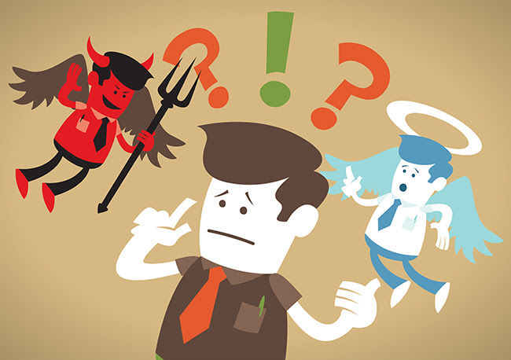
Nivel III Post convencional o de principios (a los 13 años, en la edad adulta temprana o nunca):
  Se enfocan los problemas morales desde una perspectiva superior o anterior a la sociedad.
  El sujeto se distancia de las normas y expectativas ajenas y define valores y principios morales que tienen validez y aplicación más allá de la autoridad y más allá de la identificación del individuo con otras personas o grupos.
  El juicio moral parte de aquellos principios que deben fundamentar las reglas sociales.
  Este nivel marca el logro de la verdadera moralidad; el control de la conducta ahora es interno.

Slide 17
Este nivel se divide en las siguientes etapas
  Etapa 5: La orientación legalística o de contrato social.
    Utilitario. La acción correcta definida en términos de los derechos generales del individuo y de los estándares examinados y acordados por la sociedad entera.
    Hay una clara conciencia del relativismo de los valores y opiniones personales y un énfasis hacia los procedimientos y reglas para llegar al consenso.
    Aparte de lo acordado, lo correcto es un asunto de "valores" y "opiniones" personales.
    Un ejemplo podría ser que una persona paga sus impuestos porque es la ley.
  Etapa 6: La orientación de principios éticos universales
    Lo correcto es definido por la decisión de la conciencia en acuerdo con los principios éticos auto elegidos que apelan a la comprensión lógica, consistencia y universalidad.
    Estos principios son abstractos y éticos y no son reglas morales concretas
    Principios universales de justicia, de reciprocidad e igualdad de derechos humanos, y de respeto por la dignidad de los seres humanos como personas individuales.
    La gente hace lo que considera personalmente correcto, sin considerar las restricciones legales, ni la opinión de los demás.
    Actúan de acuerdo con estándares interiores, sabiendo que se condenarán a sí mismos si no lo hacen.

Slide 18
Desarrollo moral en PCDI

Slide 19
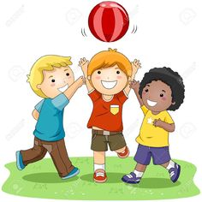
CONCLUSIONES
1.- Desarrollo moral a partir del desarrollo cognitivo
2.- Factores que influyen en la construcción moral de cada individuo
3.- Transición de la modalidad heterónoma a la autónoma

Slide 20
BIBLIOGRAFÍA
Higgins, A, Kohlberg, L y Power, C. (1989). La Educación Moral. Editorial Gedisa S.A. Barcelona, España.
Papalia, D. y Olds, S. (1999). Psicología del Desarrollo. Ed. Mc Graw Hill. México.
Piaget, J. (1973). La Psicología del niño. Ediciones Morata. Madrid, España.
Piaget, J. (1974). El Criterio moral en el niño. Ed Fontanella. Barcelona, España.
Vallejo, J. (1981). Las Fronteras de las Libertades. Bogotá.

